Slide 1

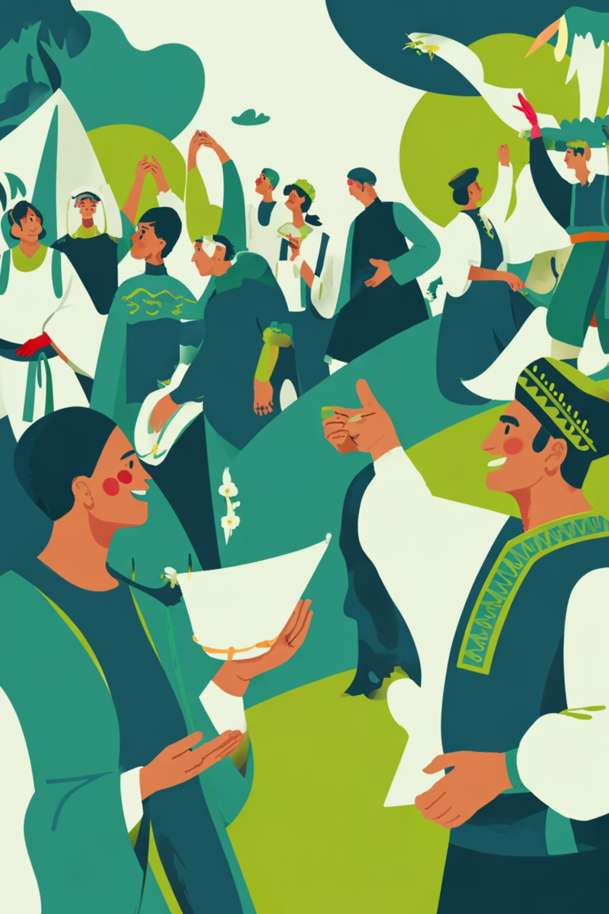
«Культурные ценности
народов России»

Slide 2
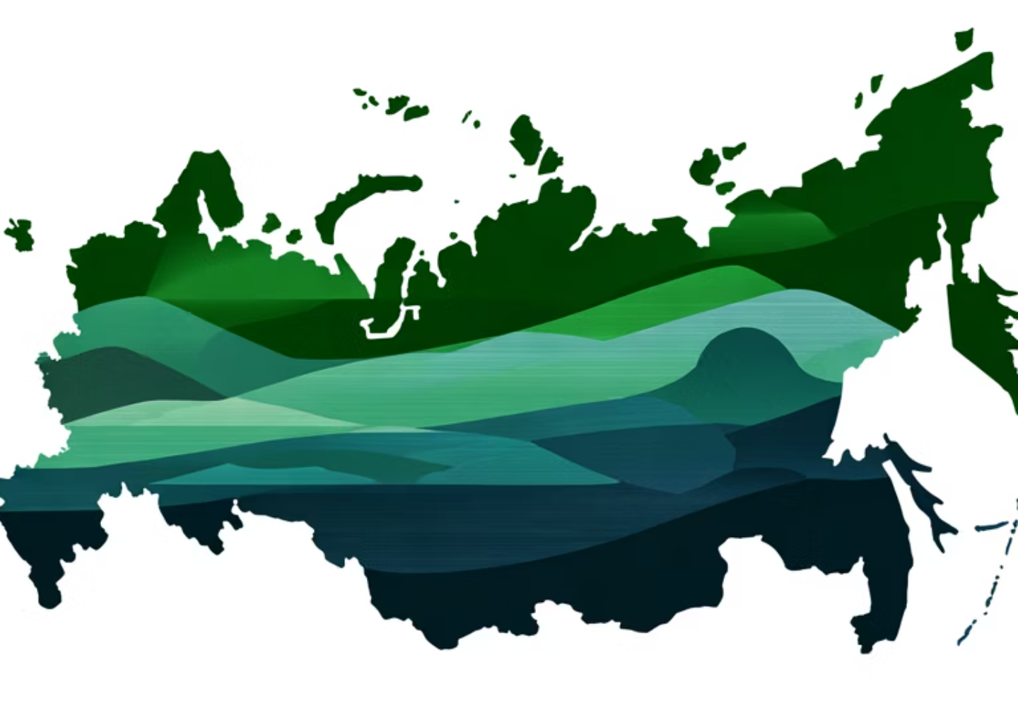
Россия — многонародная страна с богатейшим культурным наследием. Эта презентация раскрывает ключевые ценности, традиции и современные вызовы сохранения культурного разнообразия, подчеркивая уважение, взаимопонимание и совместное будущее.

Slide 3
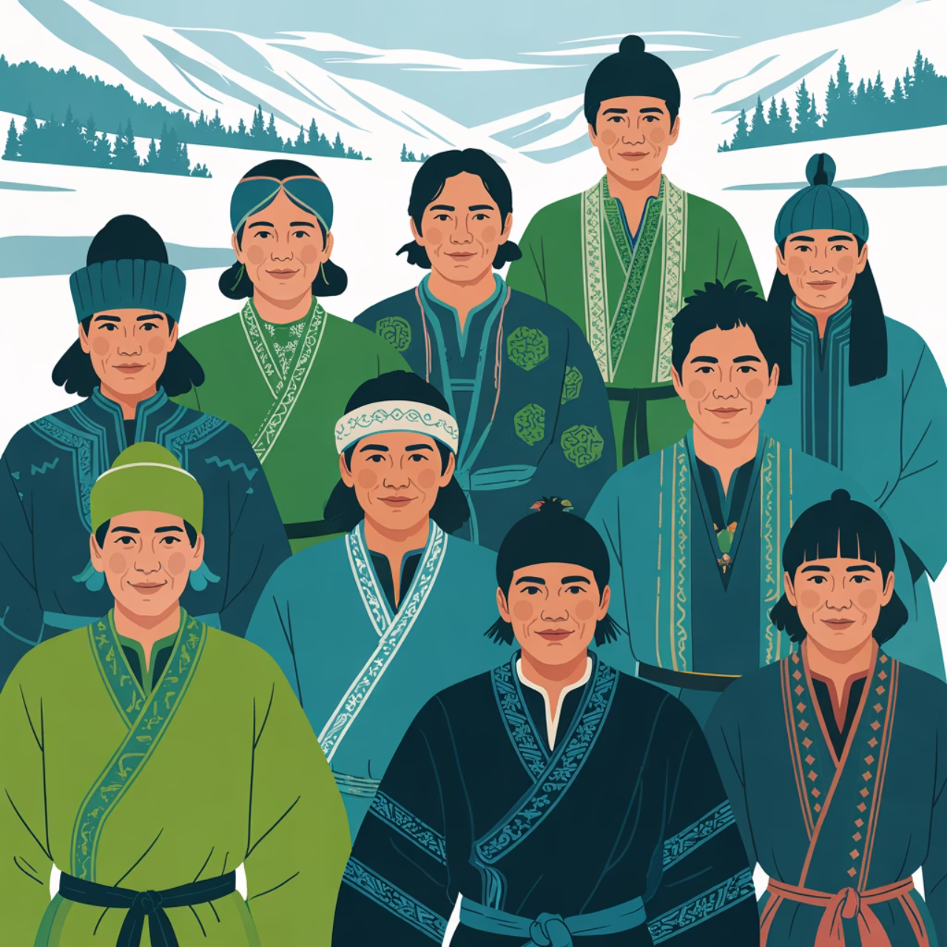
Кто такие народы России?
В Российской Федерации зарегистрировано более 190 этносов, от крупнейших (русские, татары, украинцы) до малых коренных народов Севера. Их численность, язык и культурные практики формируют богатую мозаику национальной идентичности. Многие сообщества имеют свою территориальную связь с традиционными землями и природными ресурсами.

Slide 4

Ключевые культурные ценности:
Семья и род
Семья — основа социальной жизни: уважение к старшим, передача опыта
и устоявшихся обрядов.
2. Язык и устная традиция
Язык хранит историю народа, сказки, пословицы и мелодику песен;
многие народы сохраняют уникальные диалекты.
3. Ремёсла и материальная культура
Ткачество, резьба, керамика и орнамент отражают местный мироощущение
и эстетические коды.
4. Связь с природой
Почитание земли, сезонные ритуалы, традиции охоты и рыболовства — устойчивый способ существования в экстремальных условиях.

Slide 5
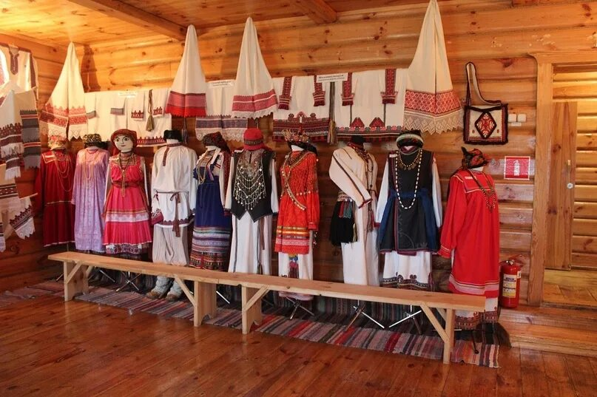
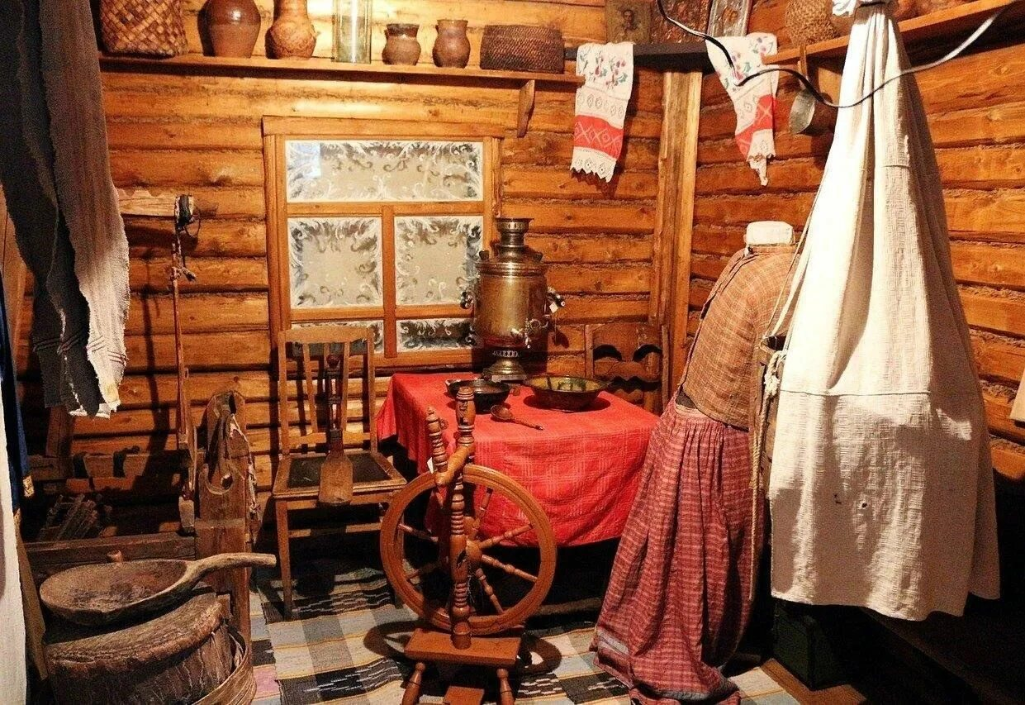
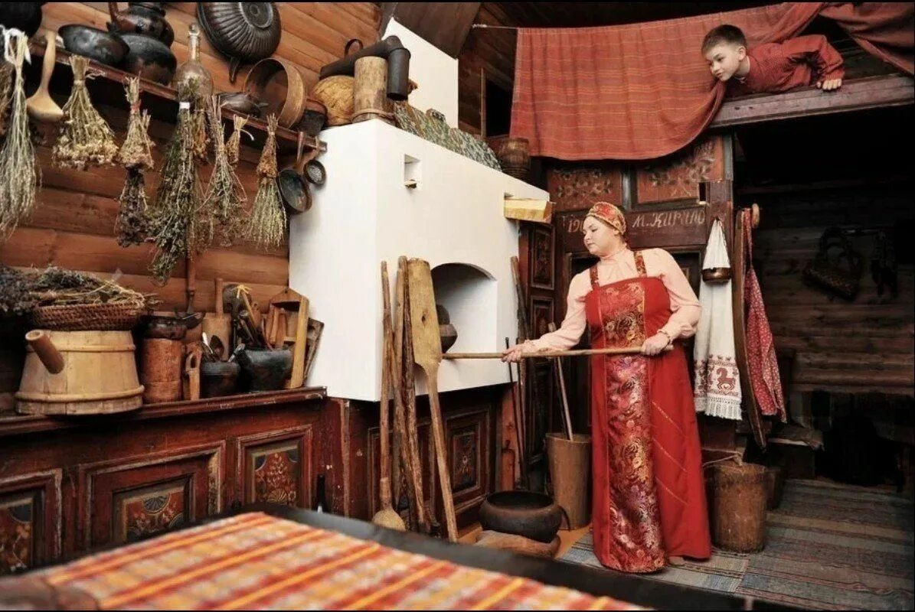
Культурные ценности народов России включают традиции, обычаи, кухню, музыку и религиозные особенности. Эти ценности отражают историю, мировоззрение и культурные традиции разных этносов страны.

Slide 6
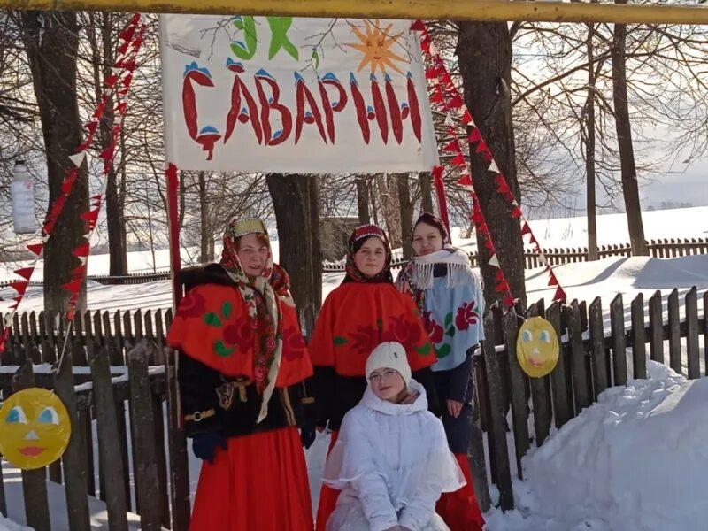
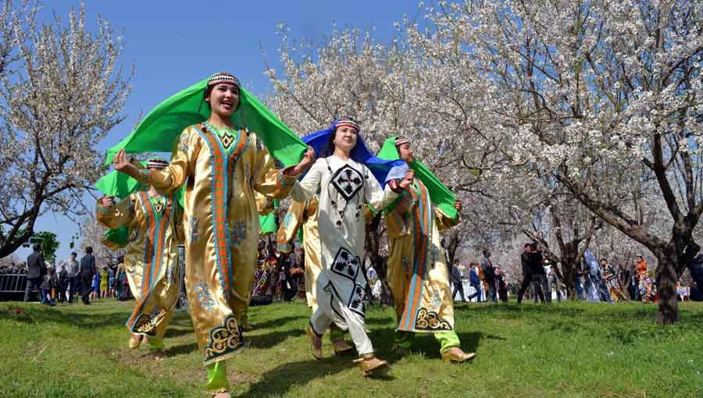
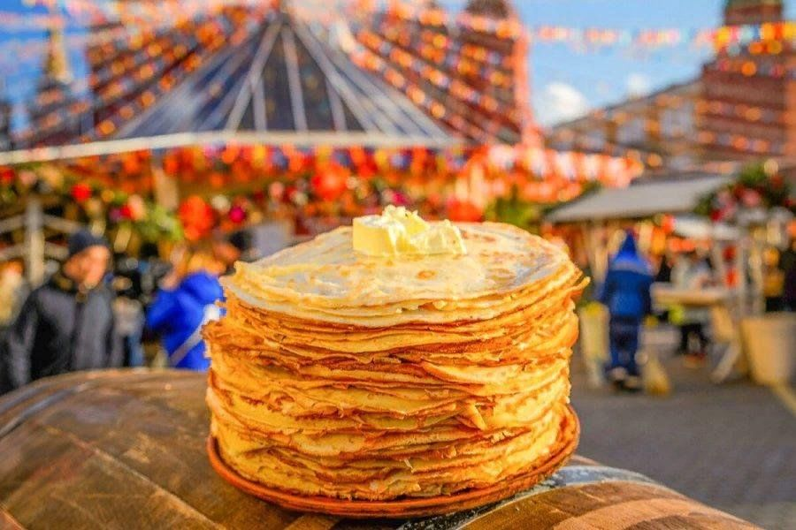
Традиции
Праздники. Многие из них имеют общие корни, связанные с природными циклами, земледелием или религиозными верованиями. Например:
Масленица у русских, у татар — Навруз, у чувашей — Саварни.
Праздник урожая, который отмечается практически у всех народов России: у русских — Осенины, у татар — Сөмбелә, у башкир — Сабантуй.
Гостеприимство. Например, у русских — традиция встречать гостей хлебом-солью, у кавказских народов — гость считается посланником Бога.

Slide 7
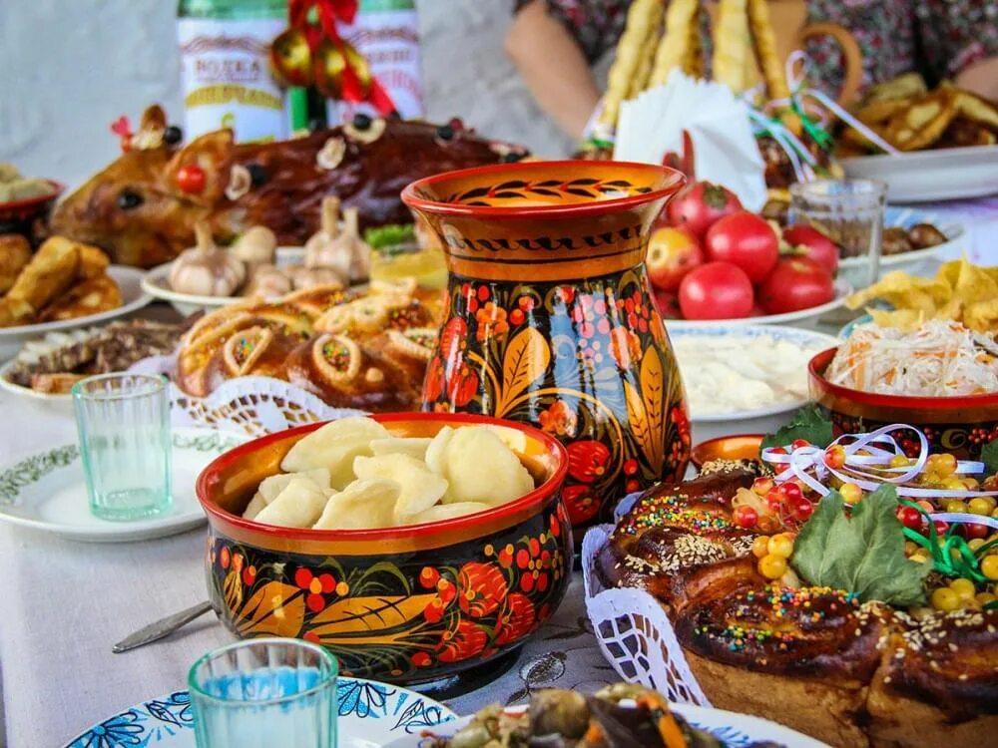
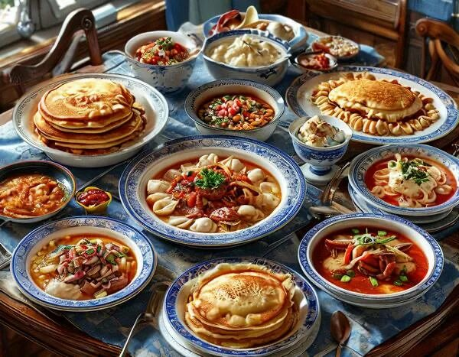
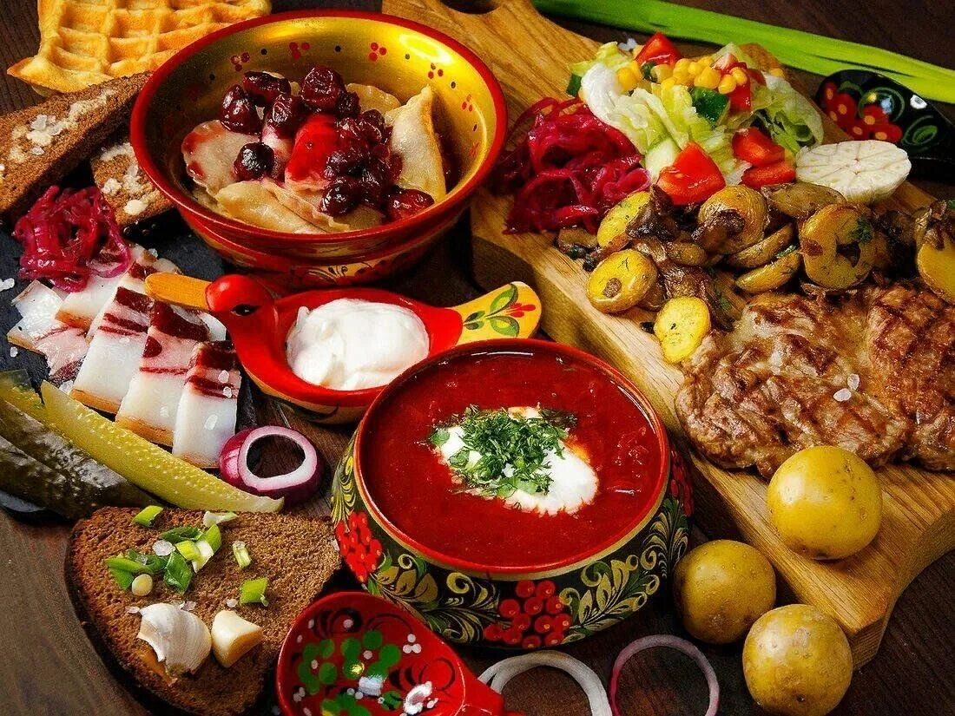
Кухня
Знаковые блюда. Почти у каждого народа есть своё блюдо: курзе у дагестанцев, манты у якутов, эчпочмак у татар, калитка у карелов, пельмени у русских.
Разнообразие блюд объясняется географией и традициями — в каждом регионе свои сочетания теста, начинки, специй и способов приготовления.

Slide 8
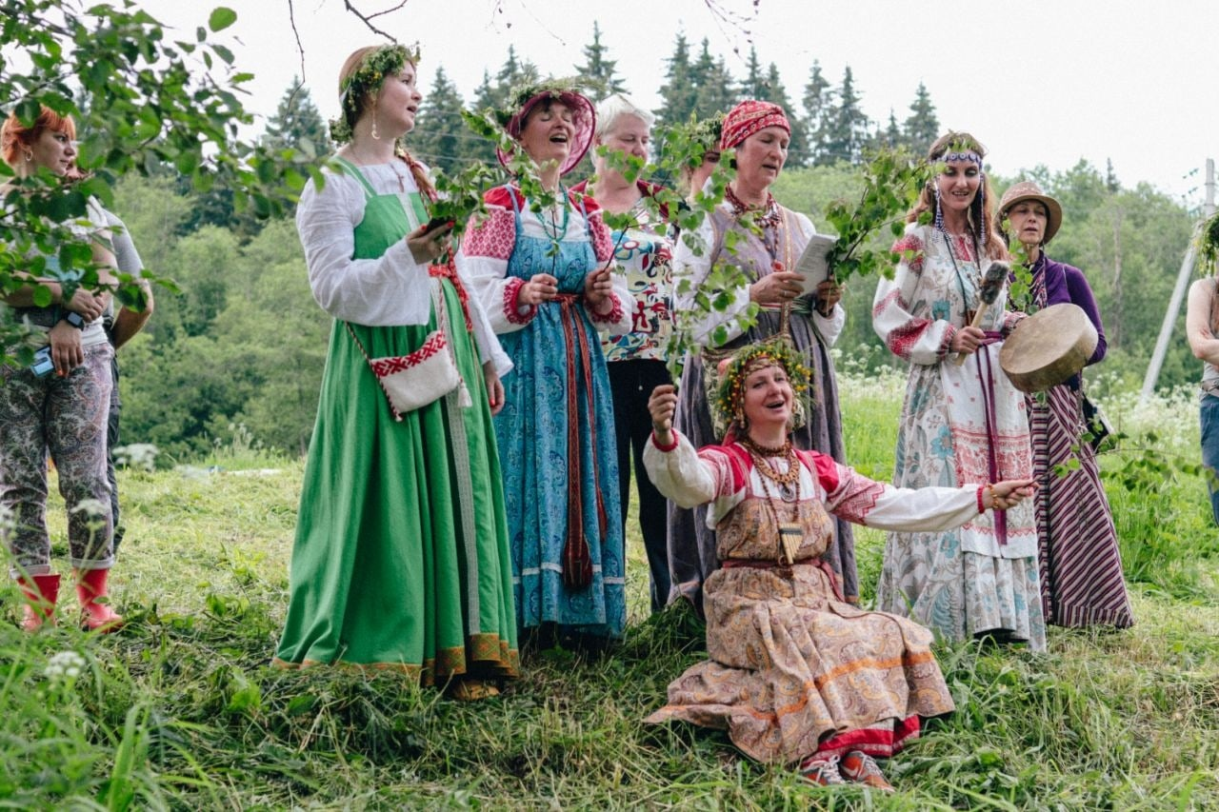
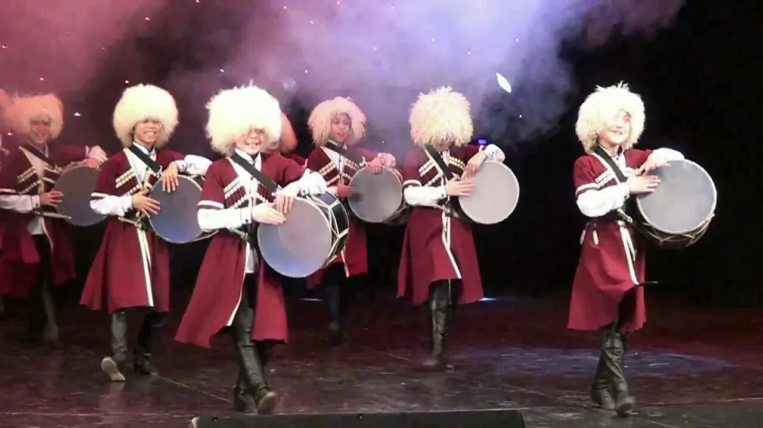
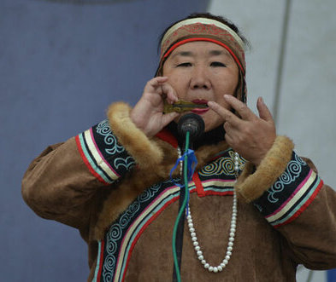
Музыка
Северные народы (коми, ненцы, ханты) используют горловое пение, бубны и свирели. Музыка часто сопровождает шаманские ритуалы, охоту и сезонные праздники.
Центральная Россия и Поволжье — традиции славянских и финно-угорских народов включают хоровое пение, игры на гуслях, балалайках. Песни делятся на свадебные, трудовые, обрядовые и бытовые.
Кавказ — горские народы создают динамичные танцевальные мелодии, часто с использованием дудука, зурны и барабанов. Танцы и песни сопровождают свадьбы, религиозные праздники и фестивали.

Slide 9
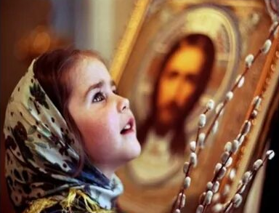
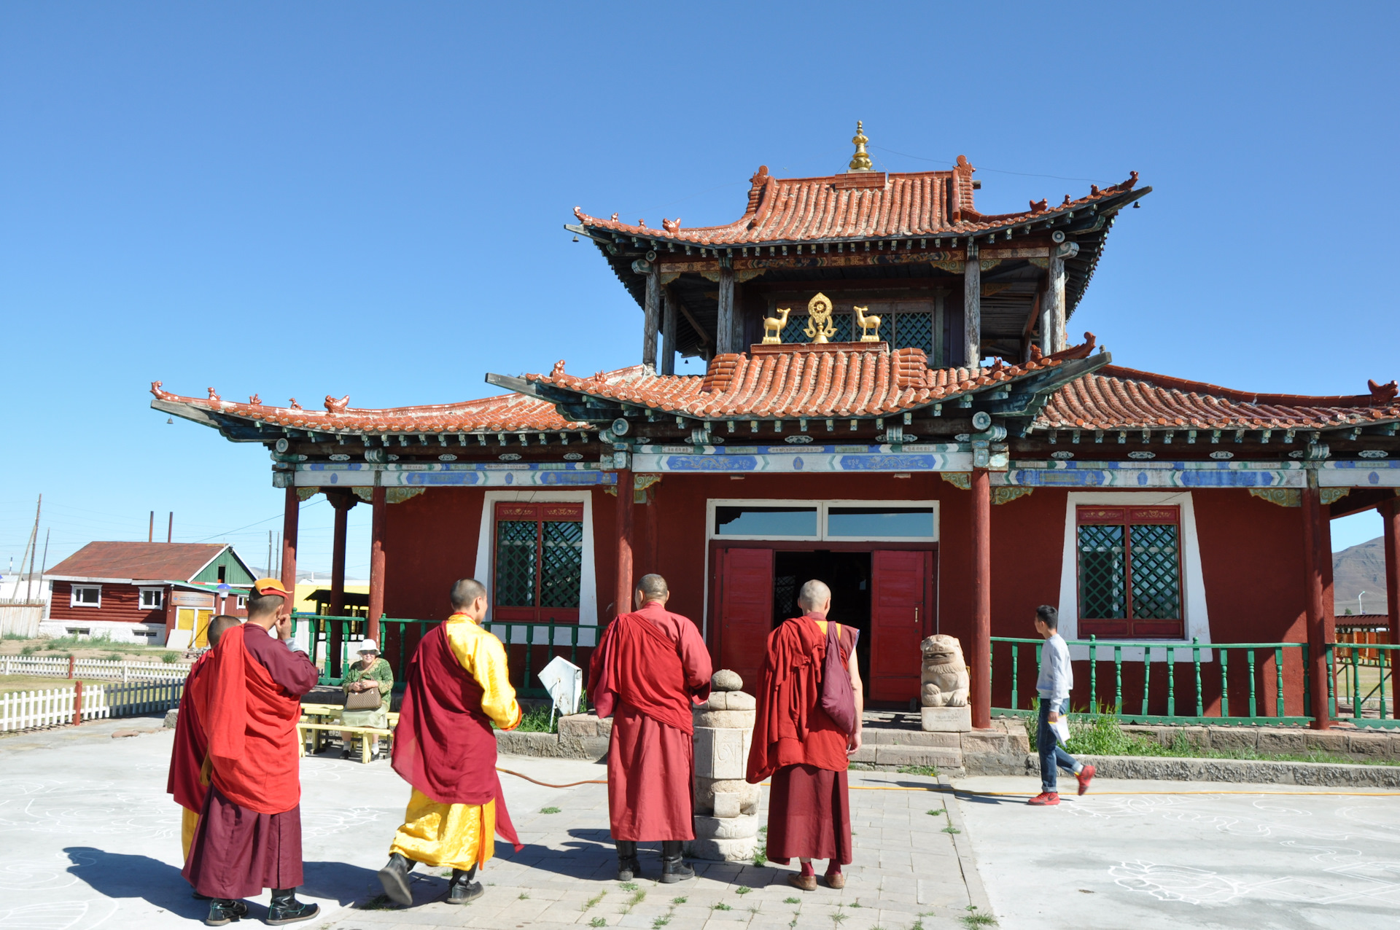
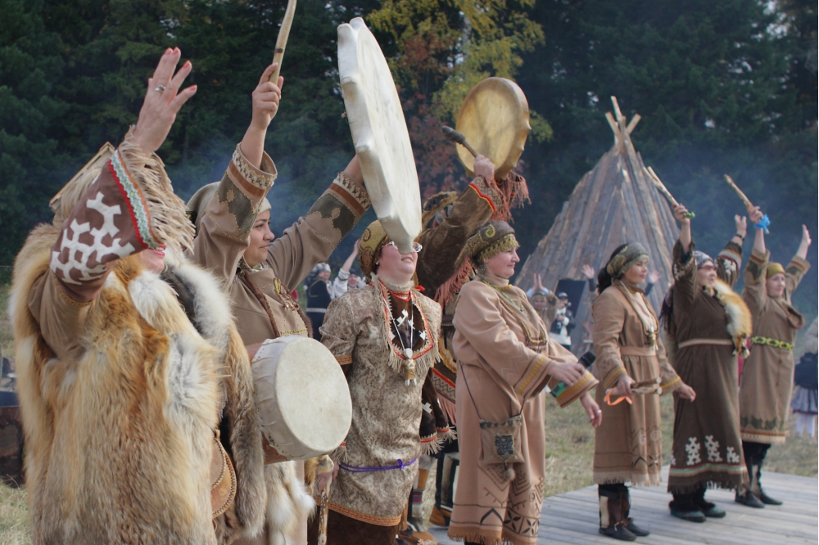
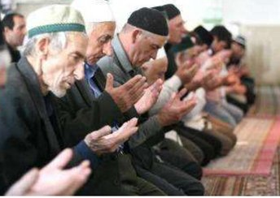
Религия
Православие — основное вероисповедание народов славянской группы (русских, украинцев, белорусов).
Ислам — главная религия народов тюркской группы и северо-кавказской языковой семьи (кроме осетинов).
Буддизм — характерен для народов монгольской группы.
Традиционные верования — характерны для малых народов Сибири и Дальнего Востока (родовые культы, шаманизм).

Slide 10

Языки: проблема вымирания и пути сохранения
Многие малые языки находятся под угрозой: старшее поколение — носители, молодежь переходит на доминирующие языки. Это приводит к потере уникальных знаний о природе, медицине и истории. Сохранение требует системной поддержки.

Slide 11


Современные вызовы и возможности
Урбанизация
Цифровизация
Миграция в города меняет образ жизни, но одновременно открывает доступ к образованию и ресурсам.
Интернет и социальные сети — шанс для продвижения культурных практик, создания онлайн-курсов и виртуальных музеев.
Глобализация
Ускоряет взаимопроникновение культур, но может стереть локальные различия без активной политики сохранения.

